Slide 1
Результаты комиссионного обследования объектов потребительской сферы в ст. Северской на предмет незаконного размещения рекламных конструкций.
Обследование проведено с участием специалистов управления по развитию малого бизнеса, представителя управления архитектуры и специалиста Северского сельского поселения.

Slide 2
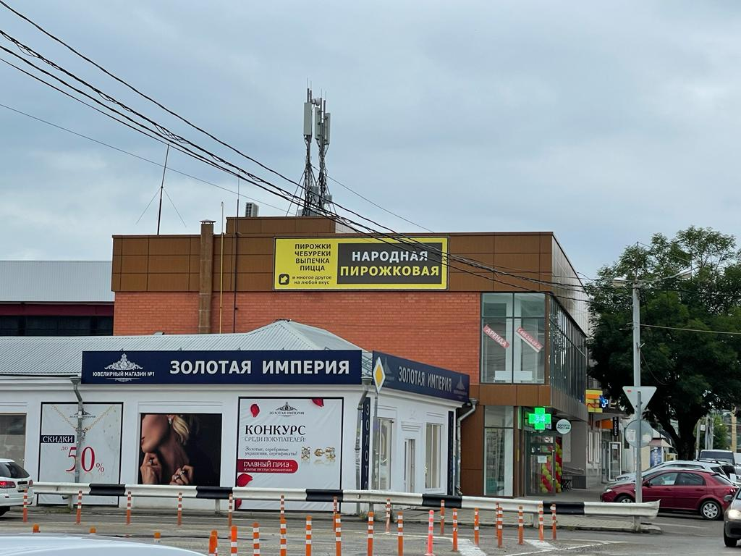
ИП Кравчук И.А. ювелирный магазин «Золотая Империя». 27.06.2022 г. выдано предписание на демонтаж з-х баннеров. Срок устранения 26.07.2022 года.

Slide 3
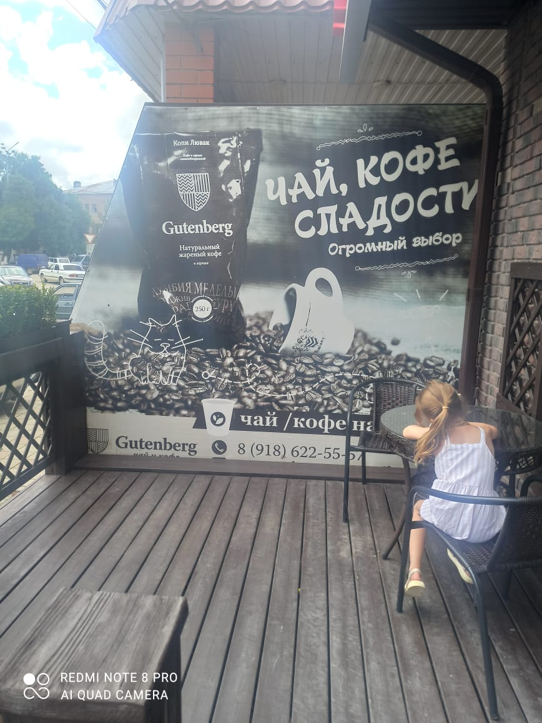
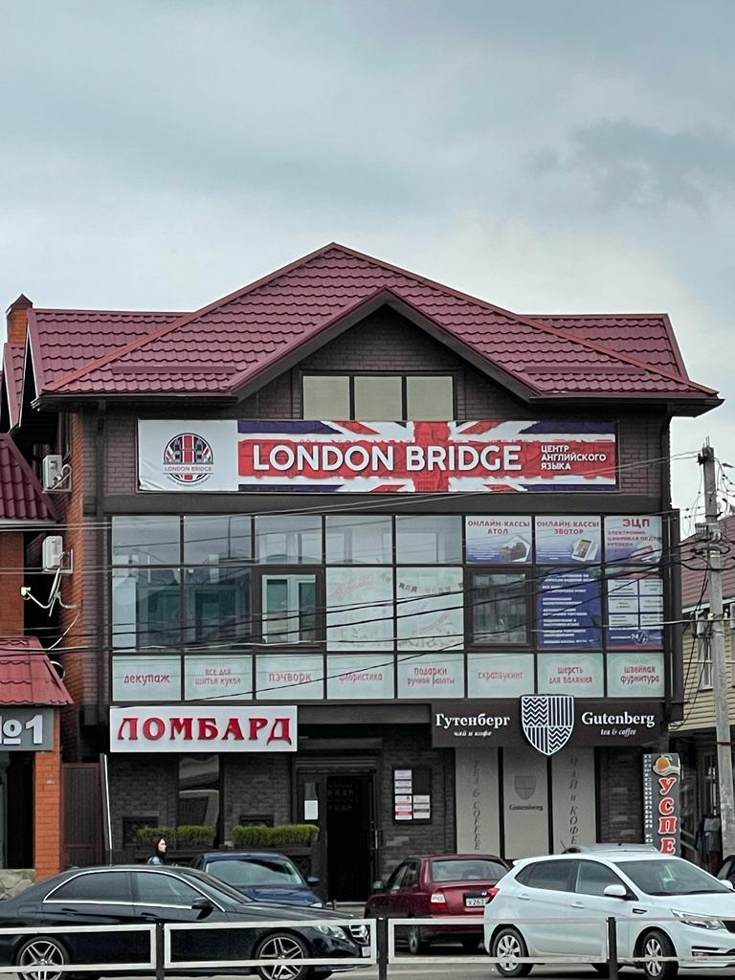
ООО «Чайный клуб», Волков А.Ю. 27.06.2022г. Выдано предписание на демонтаж рекламной конструкции (баннер на ограждении). Срок исполнения 26.07.2022 года. Также с собственником объекта проведена разъяснительная беседа по приведению окон здания в надлежащий вид, в соответствии с правилами благоустройства, а также индивидуальному предпринимателю разъяснена информация об административной ответственности за нарушение данных правил. Протокол специалистом Северского сельского поселения по ст. 3.2 (нарушение правил благоустройства) не составлялся.

Slide 4
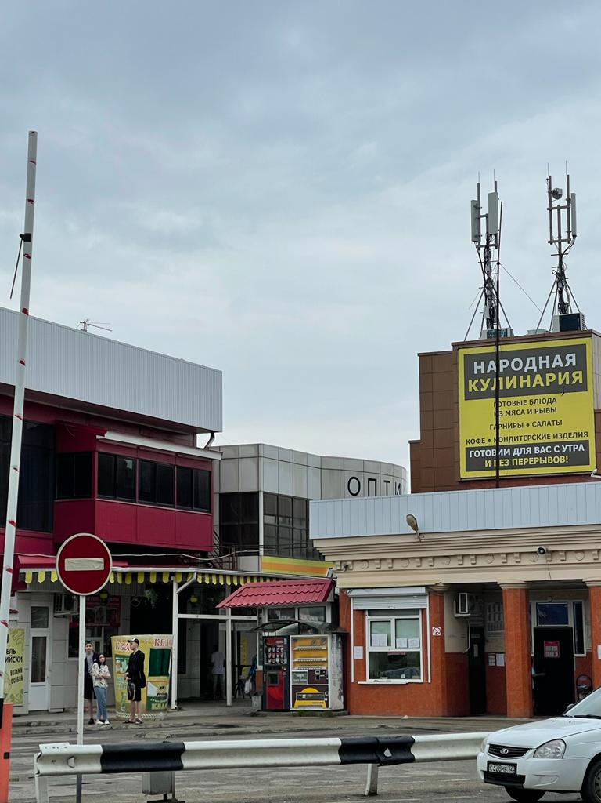
ИП Моисеева М.Б. «Народная пирожковая». 30.06.2022 года выписано предписание на демонтаж 2-х рекламных конструкций. Срок исполнения 29.07.2022 года. В настоящий момент рекламные конструкции не демонтированы.

Slide 5
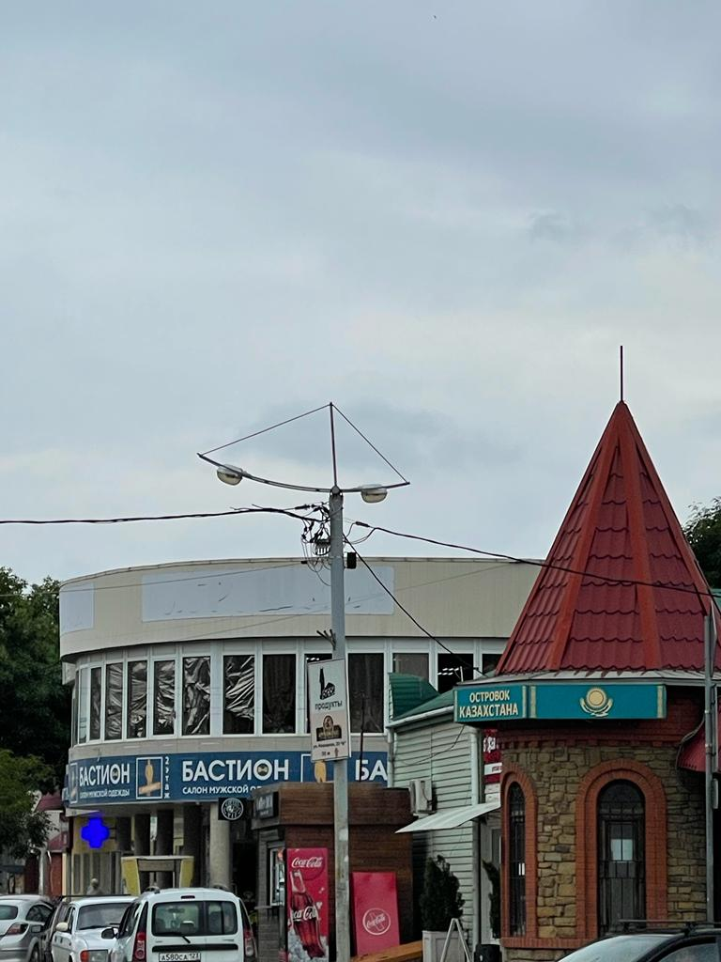
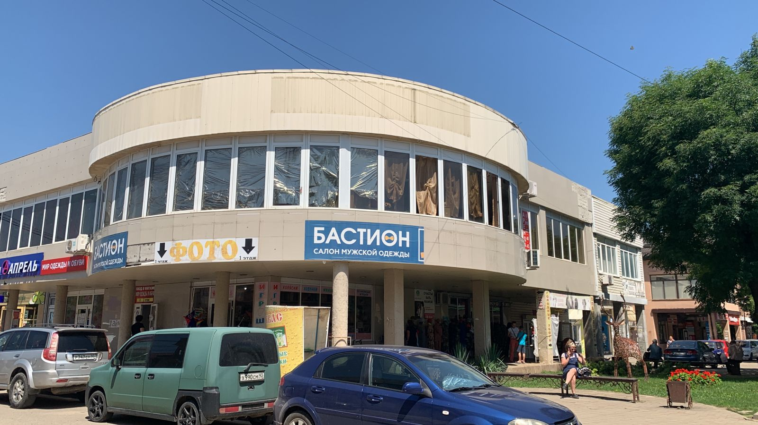
ИП Пыхтунова С.Ю. магазин «Бастион». Проведена разъяснительная беседа в части размещения рекламных конструкций, нарушений правил благоустройства, принятых поселением. Демонтировано 2 ветхих баннера.

Slide 6
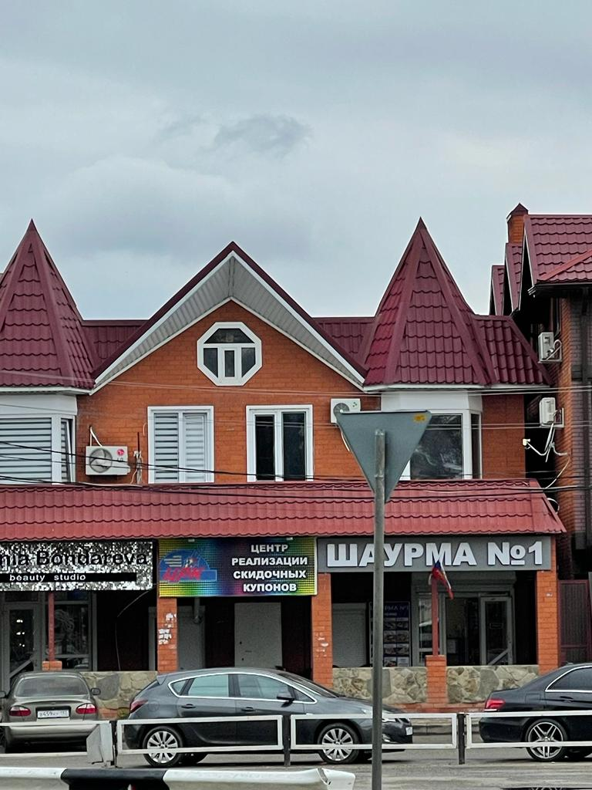
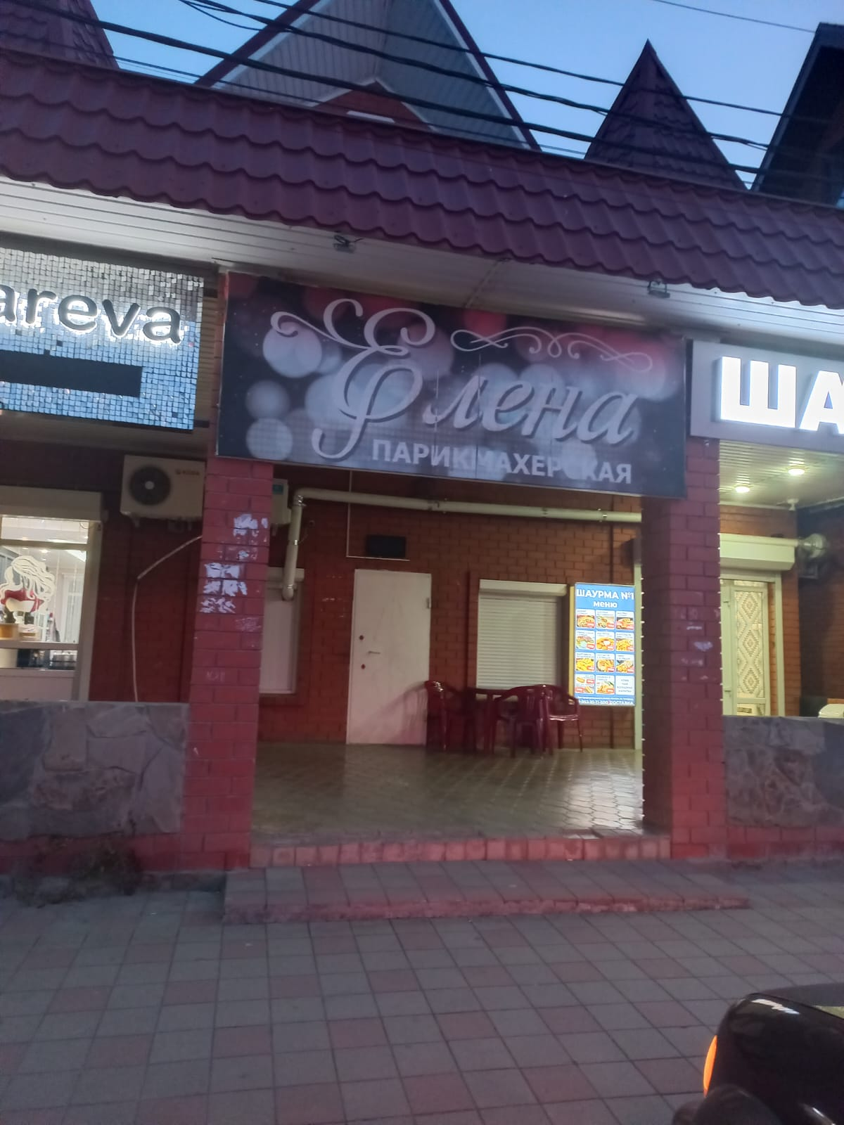
Данные конструкции являются вывесками, не несут рекламной информации и не противоречат правилам благоустройства поселения

Slide 7
Все объекты находятся на контроле!

